Slide 2
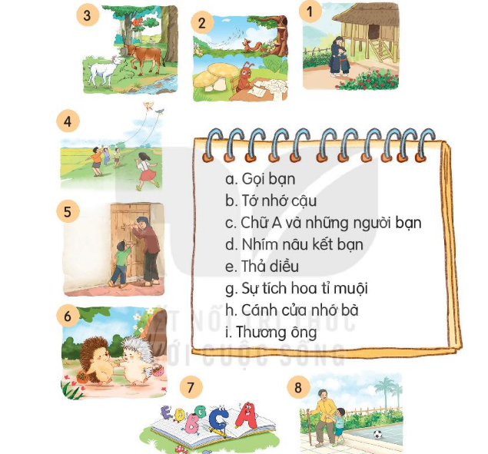
1. Nhìn tranh nói tên các bài đã học

